Slide 1
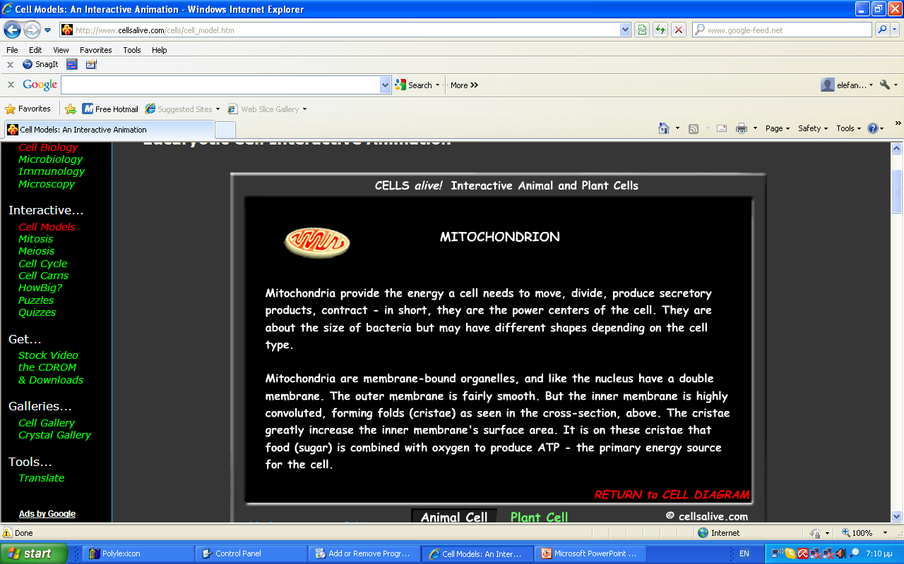
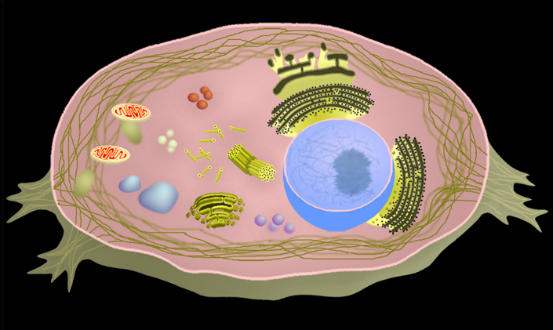
Ζωικό κύτταρο
Μεταφράστηκε και εμπλουτίστηκε από την Ελευθερία Φανουράκη
Λείο Ενδοπλασματικό δίκτυο
Λείο Ενδοπλασματικό δίκτυο
Λείο Ενδοπλασματικό δίκτυο
Λείο Ενδοπλασματικό δίκτυο
Λείο Ενδοπλασματικό δίκτυο
Λείο Ενδοπλασματικό δίκτυο
Λυσοσώματα
Αδρό Ενδοπλασματικό δίκτυο
Αδρό Ενδοπλασματικό δίκτυο
Αδρό Ενδοπλασματικό δίκτυο
Αδρό Ενδοπλασματικό δίκτυο
Μικροσωληνίσκοι
Υπεροξειδιοσώματα
Πυρήνας
Πυρήνας
Πυρήνας
Πυρήνας
Κυτταρόπλασμα
Κυτταρόπλασμα
Μιτοχόνδριο
Μιτοχόνδριο
Πυρινίσκος
Πυρινίσκος
Κυτταρική μεμβράνη
Κεντρόσωμα
Κεντρόσωμα
Εκκριτικά κυστίδια
Σύμπλεγμα Golgi
Σύμπλεγμα Golgi
Κενοτόπια
Κενοτόπια
Κυτοσκελετός
Κυτοσκελετός
Κυτοσκελετός

Slide 2
ΜΙΤΟΧΟΝΔΡΙΟ
Τα μιτοχόνδρια προσφέρουν την ενέργεια που χρειάζεται ένα κύτταρο να κινηθεί, να διαιρεθεί, να παράγει εκκριτικά παράγωγα – εν συντομία, είναι τα κέντρα παραγωγής ενέργειας.
Τα μιτοχόνδρια αποτελούνται, όπως και ο πυρήνας, από διπλή μεμβράνη. Η εξωτερική μεμβράνη είναι λεία, ενώ η εσωτερική είναι σημαντικά αναδιπλωμένη, δημιουργώντας πτυχές όπως φαίνονται στην κάθετη τομή παραπάνω. Οι πτυχώσεις αυξάνουν σημαντικά την επιφάνεια της εσωτερικής μεμβράνης. Σε αυτές τις πτυχώσεις, η γλυκόζη (τροφή) συνδυάζεται με το οξυγόνο και παράγεται ΑΤΡ – το ενεργειακό νόμισμα του κυττάρου.
Τα μιτοχόνδρια περιέχουν DNA (Μιτοχονδριακό DNA) και κληρονομούνται από τη μητέρα. Υπάρχει η λεγόμενη ενδοσυμβιωτική υπόθεση κατά την οποία τα μιτοχόνδρια και οι χλωροπλάστες προέρχονται από προκαρυωτικούς οργανισμούς που συμβίωναν μέσα στους ευκαρυωτικούς.

Slide 3
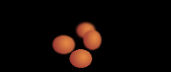
ΛΥΣΟΣΩΜΑΤΑ
Τα λυσοσώματα είναι κοινά στα ζωικά κύτταρα. Περιέχουν υδρολυτικά ένζυμα απαραίτητα για την ενδοκυτταρική πέψη. Στα λευκά αιμοσφαίρια τα οποία τρώνε βακτήρια, το περιεχόμενο των λυσοσωμάτων, απελευθερώνεται προσεκτικά στο κενοτόπιο γύρω από τα βακτήρια και χρησιμοποιείται για να σκοτώσει και να πέψει αυτά τα βακτήρια. Ανεξέλεγκτη απελευθέρωση του περιεχομένου των λυσοσωμάτων στο κυτταρόπλασμα μπορεί να προκαλέσει κυτταρικό θάνατο (νέκρωση).

Slide 4
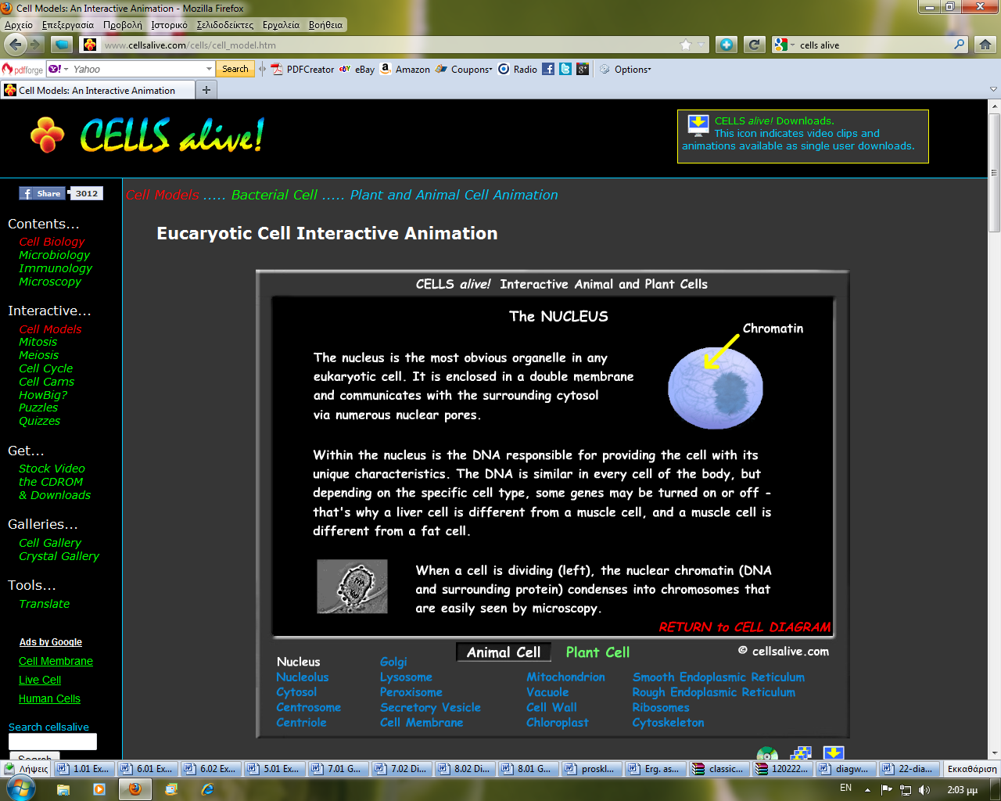
ΠΥΡΗΝΑΣ
Χρωματίνη
Ο πυρήνας είναι το πιο εμφανές οργανίδιο σε κάθε ευκαρυωτικό κύτταρο. Περιβάλλεται από μια διπλή μεμβράνη (πυρηνικός φάκελος) και επικοινωνεί με το περιβάλλον κυτταρόπλασμα μέσω πολλών πυρηνικών πόρων.
Μέσα στον πυρήνα υπάρχει το DNA το οποίο προσδίδει στο κύτταρο τα μοναδικά χαρακτηριστικά του. Το DNA είναι ίδιο σε όλα τα κύτταρα του σώματος, αλλά ανάλογα με τον τύπο του κυττάρου, κάποια γονίδια μπορεί να είναι «αναμμένα» ή «σβηστά» και γι΄αυτό το λόγο διαφέρει ένα ηπατικό κύτταρο από ένα μυϊκό κύτταρο και το μυϊκό από ένα λιποκύτταρο.
Όταν το κύτταρο διαιρείται (αριστερά), η πυρηνική χρωματίνη (DNA και περιβάλλουσες πρωτεΐνες) συμπυκνώνονται σε χρωμοσώματα τα οποία είναι ορατά στο μικροσκόπιο.

Slide 5
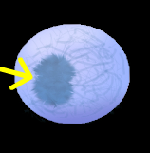
ΠΥΡΗΝΙΣΚΟΣ
Η πιο σημαντική δομή στον πυρήνα είναι ο πυρηνίσκος. Ο πυρηνίσκος παράγει ριβοσώματα, τα οποία βγαίνουν από τον πυρήνα και είτε προσδένονται στο αδρό ενδοπλασματικό δίκτυο, είτε παραμένουν ελεύθερα στο κυτταρόπλασμα, όπου λαμβάνει χώρα η πρωτεϊνοσύνθεση.

Slide 6
ΚΥΤΤΑΡΟΠΛΑΣΜΑ
ΚΥΤΤΑΡΟΠΛΑΣΜΑ
Το κυτταρόπλασμα είναι μια «σούπα» μέσα στην οποία υπάρχουν όλα τα οργανίδια και λαμβάνει χώρα μεγάλο μέρος του κυτταρικού μεταβολισμού. Αν και αποτελείται κυρίως από νερό, είναι γεμάτο με πρωτεΐνες που ελέγχουν τον κυτταρικό μεταβολισμό συμπεριλαμβανομένου μεταγωγικών μονοπατιών, γλυκόλυση, ενδοκυτταρικούς υποδοχείς και μεταγραφικούς παράγοντες.
ΚΥΤΤΟΠΛΑΣΜΑ
Το κυττόπλασμα είναι ένας όρος που χρησιμοποιείται για το κυτταρόπλασμα και τα οργανίδια που υπάρχουν μέσα σε αυτό.

Slide 7
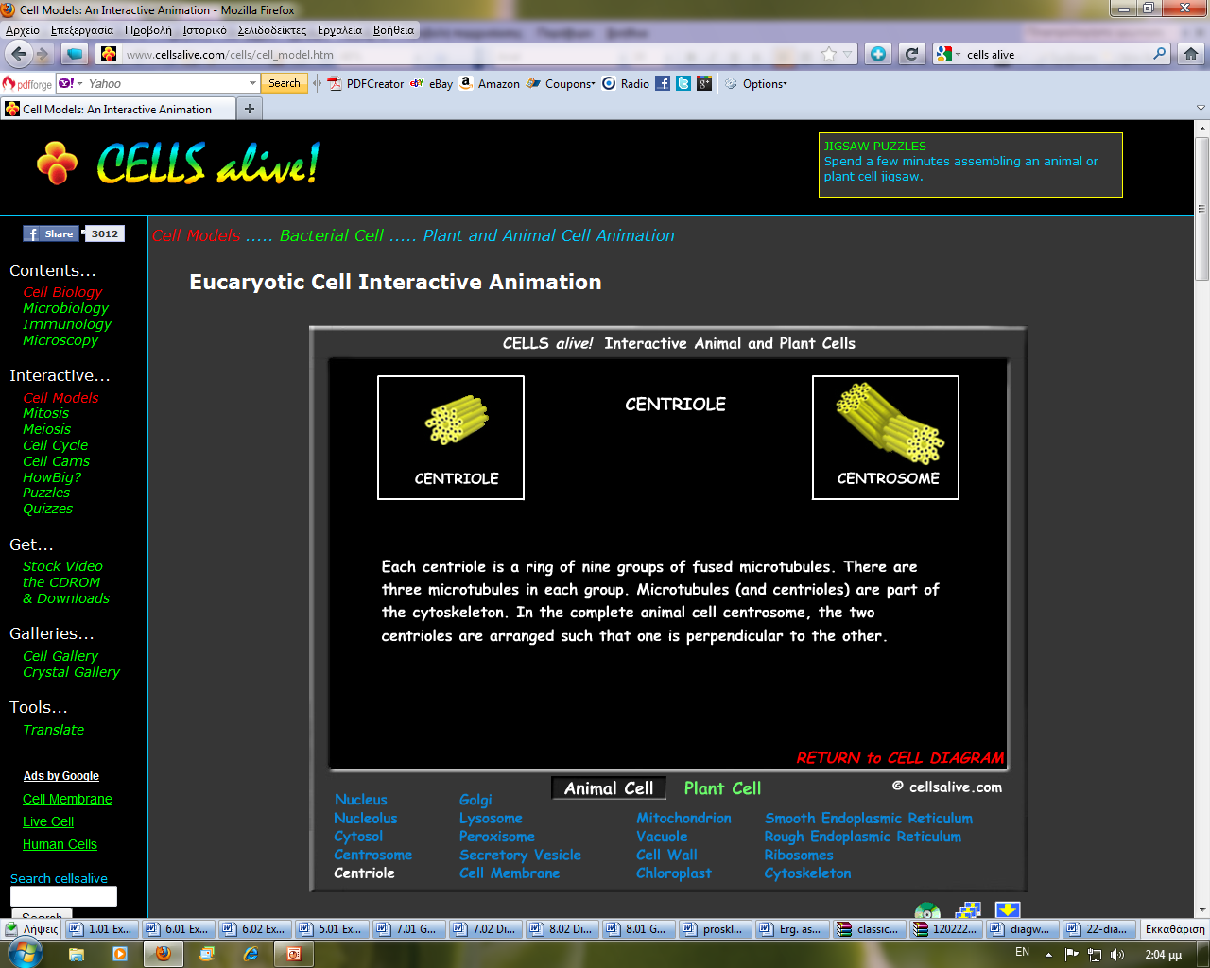
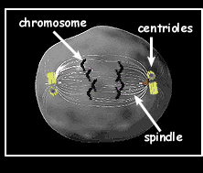
ΚΕΝΤΡΟΣΩΜΑ
Το κεντρόσωμα ή Κέντρο οργάνωσης μικροσωληνίσκων (Microtubule Organizing Center, MTOC) είναι μια περιοχή του κυττάρου που παράγονται μικροσωληνίσκοι. Το κενρόσωμα του ζωικού κυττάρου είναι ουσιαστικά ένα ζευγάρι μικρών οργανιδίων που ονομάζονται κεντριόλια.
Κατά την κυτταρική διαίρεση του ζωικού κυττάρου, τα κεντριόλια διπλασιάζονται (φτιάχνουν νέα αντίγραφα) και το κεντρόσωμα διαιρείται. Το αποτέλεσμα είναι η ύπαρξη δύο κεντροσωμάτων καθένα από τα οποία έχει από ένα ζευγάρι κεντριόλια. Τα δύο κεντροσώματα μετακινούνται στους αντίθετους πόλους του πυρήνα και από κάθε κεντρόσωμα οι μικροσωληνίσκοι αναπτύσονται δημιουργώντας μία άτρακτο (δίκτυο) η οποία είναι υπεύθυνη για τον διαχωρισμό των διπλασμένων χρωμοσωμάτων στα δύο θυγατρικά κύτταρα.
Κεντρόσωμα

Slide 8
ΚΕΝΤΡΙΟΛΙΟ
Κεντριόλιο
Κεντρόσωμα
Κάθε κεντριόλιο είναι ένα δαχτυλίδι από εννέα ομάδες συμπτυγμένων μικροσωληνίσκων. Υπάρχουν τρείς μικροσωληνίσκοι σε κάθε ομάδα. Οι μικροσωληνίσκοι (και τα κεντριόλια) είναι μέρος του κυτοσκελετού. Στο ολοκληρωμένο κεντρόσωμα του ζωικού κυττάρου, τα δύο κεντριόλια διατάσσονται έτσι ώστε το ένα να είναι κάθετα με το άλλο.

Slide 9
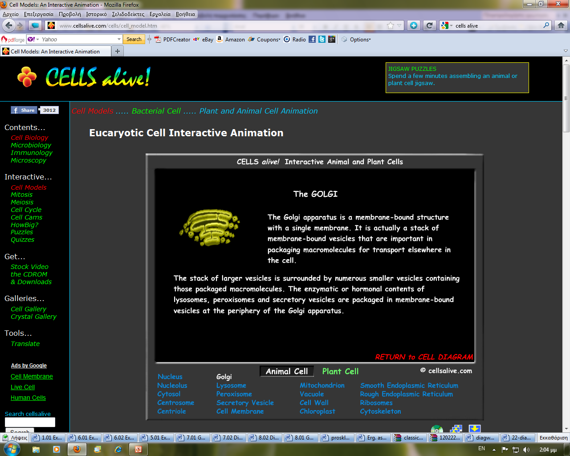
ΣΥΜΠΛΕΓΜΑ Golgi
Η συσκευή ή σύμπλεγμα Golgi είναι μια μεμβρανική κατασκευή από απλές κυτταρικές μεμβράνες. Ουσιαστικά είναι μια συστάδα από μεμβρανικά πεπλατυσμένα κυστίδια, τα οποία είναι σημαντικά στο πακετάρισμα μακρομορίων για τη μεταφορά τους σε άλλα μέρη του κυττάρου. Στο σύμπλεγμα Golgi πραγματοποιείται και η τροποποίηση των πρωτεϊνών (π.χ. γλυκοζυλίωση).
Η συστάδα των μεγαλύτερων κυστιδίων περιβάλλεται από πολλά μικρότερα κυστίδια στα οποία είναι πακεταρισμένα τα μακρομόρια. Το ενζυματικό ή ορμονικό περιεχόμενο των λυσοσωμάτων, υπεροξειδιοσωμάτων και εκκριτικών κυστιδίων πακετάρεται σε μεμβρανικά κυστίδια στην περιφέρεια της συσκευής Golgi.

Slide 10
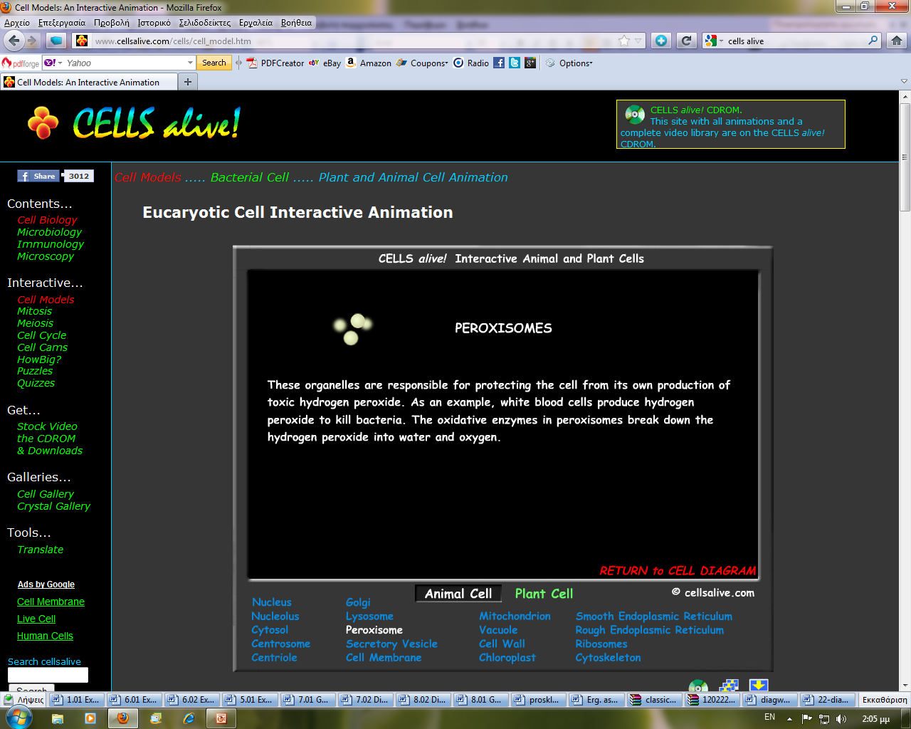
ΥΠΕΡΟΞΕΙΔΙΟΣΩΜΑΤΑ
Τα υπεροξειδιοσώματα περιέχουν τουλάχιστον 50 διαφορετικά ένζυμα που είναι υπεύθυνα για μια ποικιλία βιοχημικών μονοπατιών σε διάφορους τύπους κυττάρων. Αρχικά είχαν αναγνωρισθεί ως υπεύθυνα οργανίδια για την προστασία του κυττάρου από το υπεροξείδιο του υδρογόνου που παράγει το ίδιο το κύτταρο.
Για παράδειγμα, τα λευκά αιμοσφαίρια παράγουν υπεροξείδιο του υδρογόνου για να σκοτώνουν τα βακτήρια. Επιπλέον, η οξείδωση των λιπαρών οξέων είναι ένα σημαντικό παράδειγμα επειδή προσφέρει σημαντικά ποσά ενέργειας.
Τα οξειδωτικά ένζυμα (καταλάση) στα υπεροξειδιοσώματα διασπούν το υπεροξείδιο του υδρογόνου, είτε σε νερό και οξυγόνο είτε οξειδώνοντας κάποιο άλλο συστατικό του κυττάρου, προστατεύοντας έτσι τα ίδια τα κύτταρα.

Slide 11
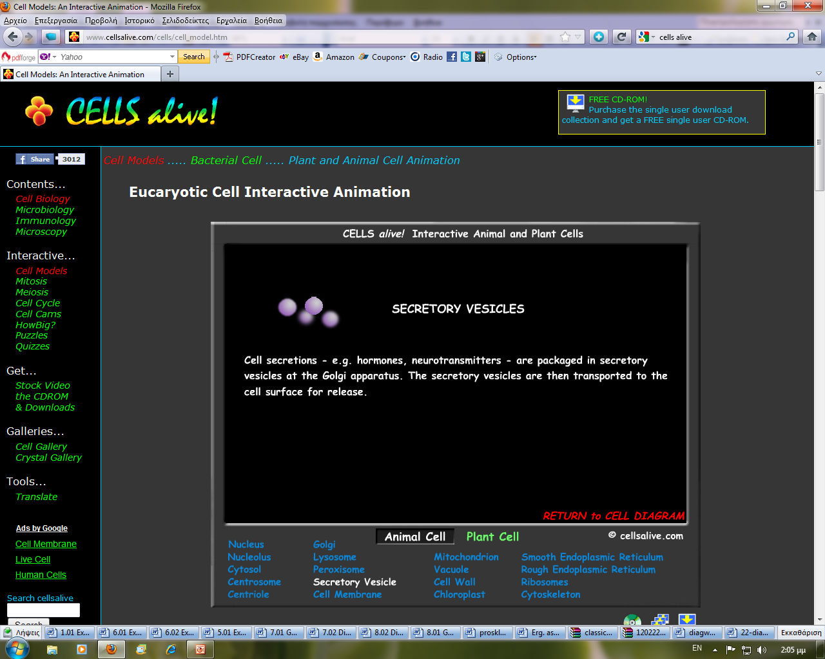
ΕΚΚΡΙΤΙΚΑ ΚΥΣΤΙΔΙΑ
Οι εκκρίσεις του κυττάρου – π.χ. ορμόνες, νευροδιαβιβαστές – πακετάρονται σε εκκριτικά κυστίδια στη συσκευή golgi. Τα εκκριτικά κυστίδια μεταφέρονται τότε στην επιφάνεια του κυττάρου για απελευθέρωση (εξωκύττωση).

Slide 12
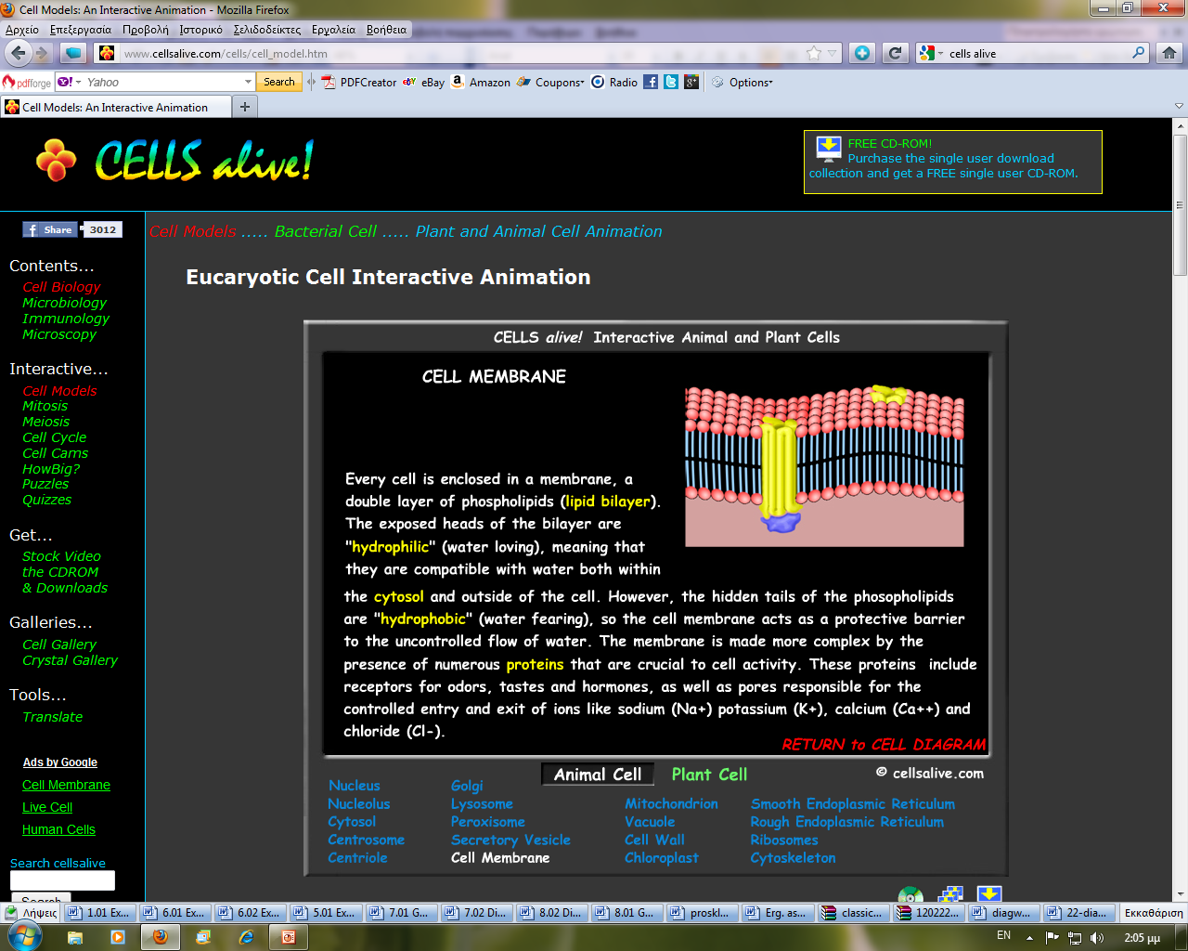
ΚΥΤΤΑΡΙΚΗ ΜΕΜΒΡΑΝΗ
Κάθε κύτταρο περιβάλλεται από μια μεμβράνη, η οποία αποτελείται από μια διπλή στοιβάδα φωσφολιπιδίων. Τα εκτεθιμένα «κεφάλια» της διπλοστοιβάδας είναι υδρόφιλα που σημαίνει ότι είναι συμβατά με το νερό και στο κυτταρόπλασμα και στο εξωτερικό του κυττάρου.
Αντίθετα, οι κρυμμένες «ουρές» των φωσφολιπιδίων είναι υδρόφοβες και έτσι η μεμβράνη λειτουργεί σαν ένα προστατευτικό φράγμα στην ανεξέλεγκτη ροή νερού. Η μεμβράνη γίνεται πιο περίπλοκη από την ύπαρξη πολυάριθμων πρωτεϊνών σημαντικών για την δραστηριότητα του κυττάρου (Μοντέλο ρευστού μωσαϊκού).
Αυτές οι πρωτεΐνες περιλαμβάνουν υποδοχείς για οσμές, γεύσεις και ορμόνες, αλλά και πόρους υπεύθυνους για την ελεγχόμενη μεταφορά μέσα και έξω από το κύτταρο ιόντων όπως το νάτριο (Να⁺), το κάλιο (Κ+), το ασβέστιο (Cα+) και το χλώριο (Cl⁻).

Slide 13
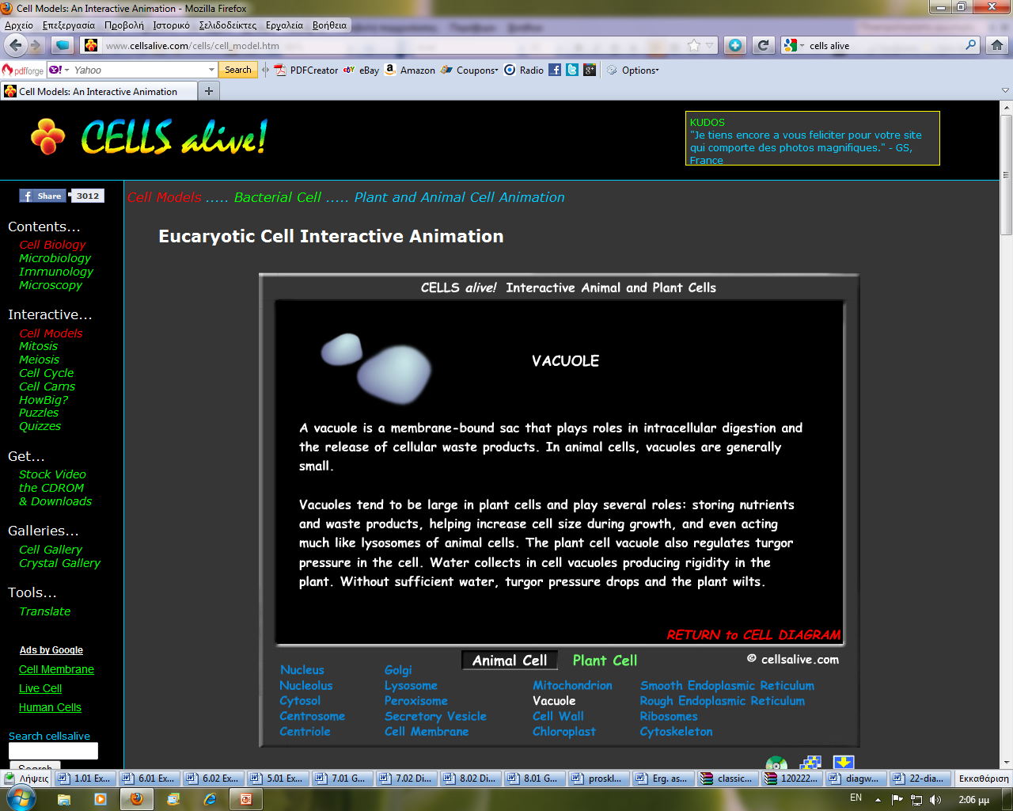
ΚΕΝΟΤΟΠΙΟ
Το κενοτόπιο είναι ένας μεμβρανικός σάκος που παίζει ρόλο στην ενδοκυτταρική πέψη και την απελευθέρωση κυτταρικών αποβλήτων. Στα ζωικά κύτταρα, τα κενοτόπια είναι μικρά σε μέγεθος.
Αντίθετα, στα φυτικά κύτταρα τείνουν να είναι μεγάλα και έχουν πολλαπλούς ρόλους, όπως αποθήκευση θρεπτικών ουσιών και αποβλήτων, μεγέθυνση του κυττάρου κατά την ανάπτυξη, ακόμα και δράση λυσοσωμάτων. Τα κενοτόπια του φυτικού κυττάρου επιπλέον ρυθμίζουν την πίεση στο εσωτερικό των κυττάρων. Το νερό που συγκεντρώνεται στα κενοτόπια προσδίδει σκληρότητα (ακαμψία) στο φυτό. Χωρίς αρκετή ποσότητα νερού, η πίεση πέφτει και το φυτό μαραίνεται.

Slide 14
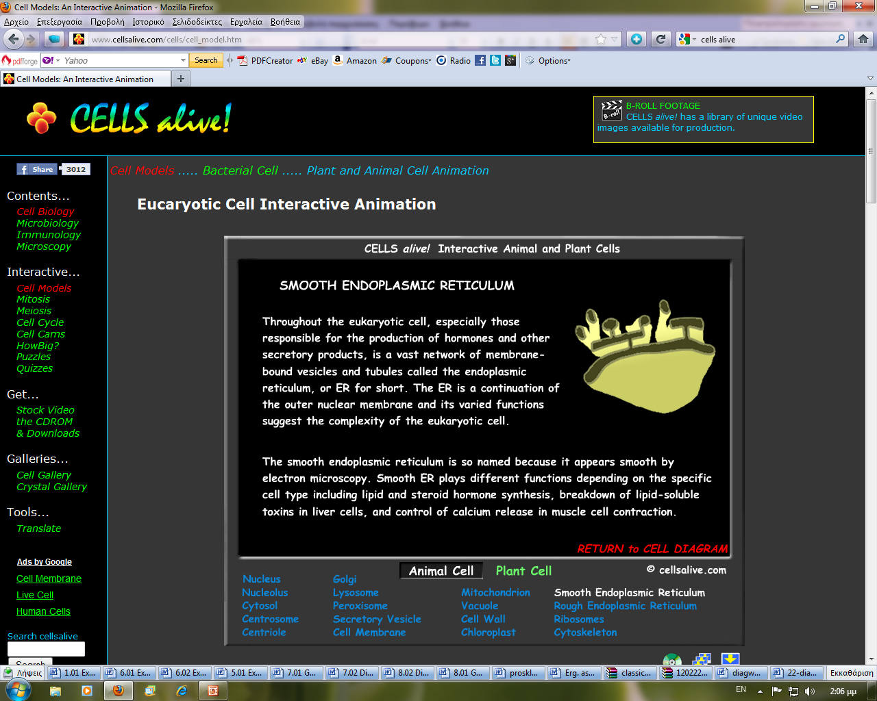
ΛΕΙΟ ΕΝΔΟΠΛΑΣΜΑΤΙΚΟ ΔΙΚΤΥΟ
Στα ευκαρυωτικά κύτταρα και κυρίως σε αυτά που είναι υπεύθυνα για την παραγωγή ορμονών και άλλων εκκριτικών προϊόντων υπάρχει ένα τεράστιο δίκτυο μεμβρανικών κυστιδίων και σωληνίσκων το οποίο ονομάζεται ενδοπλασματικό δίκτυο (ΕΔ). Το ΕΔ είναι συνέχεια της εξωτερικής πυρηνικής μεμβράνης και έχει διάφορες λειτουργίες.
Το λείο ΕΔ ονομάζεται έτσι επειδή φαίνεται λείο με το ηλεκτρονικό μικροσκόπιο. Το λείο ΕΔ έχει διάφορες λειτουργίες ανάλογα με τον τύπο του κυττάρου που περιλαμβάνουν τη σύνθεση λιπιδίων και στεροειδών ορμονών, τη διάσπαση λιποδιαλυτών τοξινών στα ηπατικά κύτταρα και τον έλεγχο της απελευθέρωσης ασβεστίου κατά τη συστολή των μυικών κυττάρων.
Ελευθερία Φανουράκη

Slide 15
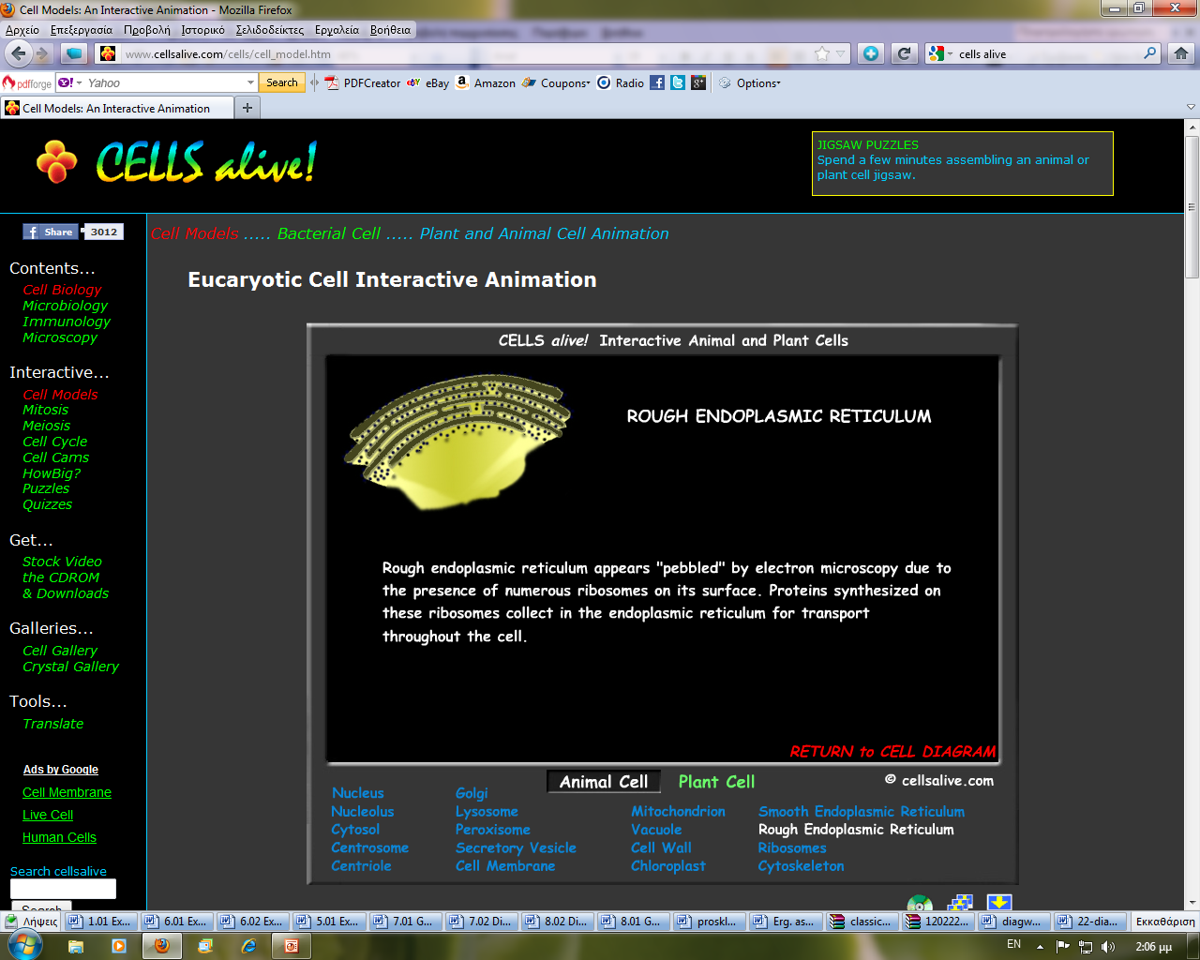
ΑΔΡΟ ΕΝΔΟΠΛΑΣΜΑΤΙΚΟ ΔΙΚΤΥΟ
Το αδρό ενδοπλασματικό δίκτυο εμφανίζεται σαν βοτσαλωτή επιφάνεια στο ηλεκτρονικό μικροσκόπιο λόγω της παρουσίας πολυάριθμων ριβοσωμάτων στην επιφάνεια των μεμβρανών του. Οι πρωτείνες που συντίθενται σε αυτά τα ριβοσώματα συλλέγονται από το ενδοπλασματικό δίκτυο για μεταφορά διαμέσου του κυττάρου.
Ελευθερία Φανουράκη

Slide 16
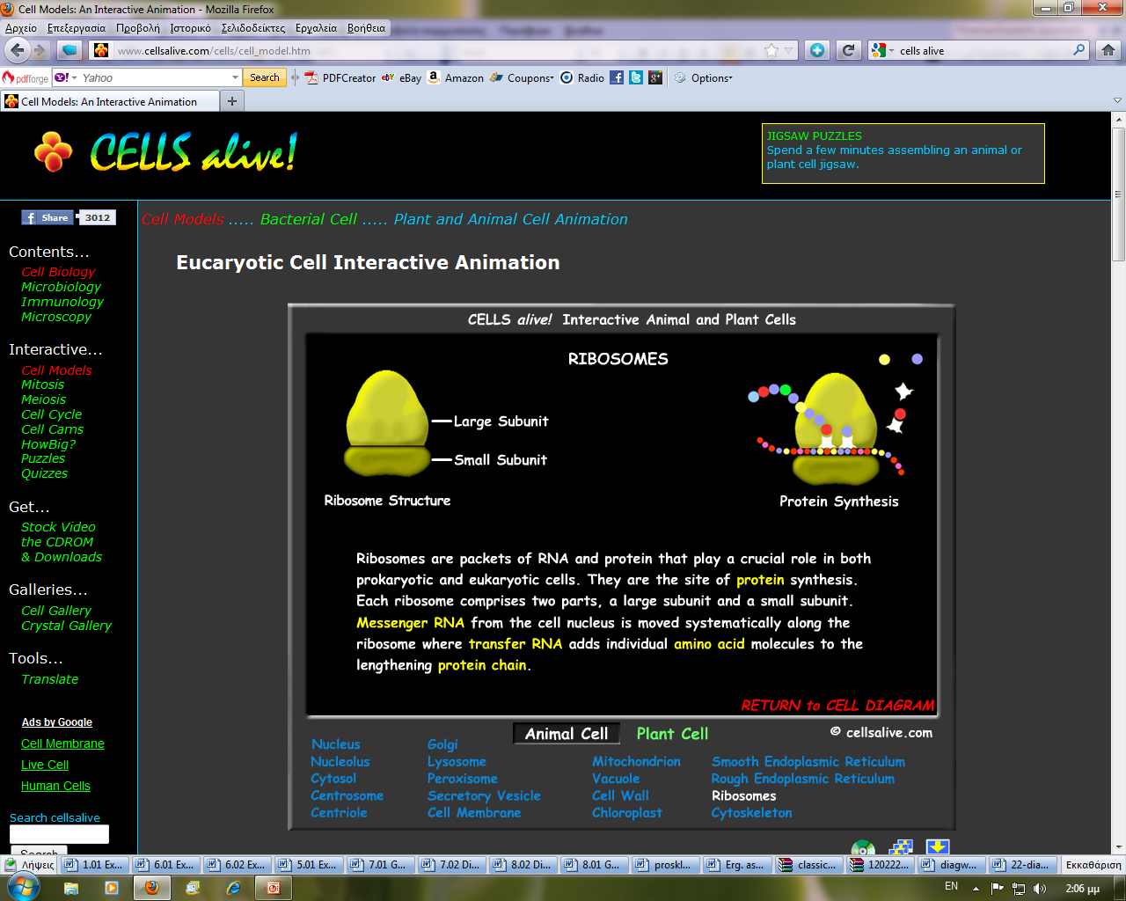
ΡΙΒΟΣΩΜΑΤΑ
Μεγάλη υπομονάδα
Μικρή υπομονάδα
Δομή ριβοσώματος
Πρωτεϊνοσύνθεση
Τα ριβοσώματα είναι πακέτα από RNA και πρωτεΐνη τα οποία παίζουν σημαντικό ρόλο και στα προκαρυωτικά και τα ευκαρυωτικά κύτταρα. Στα ριβοσώματα γίνεται η πρωτεϊνοσύνθεση. Κάθε ριβόσωμα αποτελείται από δύο μέρη, μια μεγάλη και μια μικρή υπομονάδα. Το αγγελιοφόρο RNA (messenger RNA) από τον πυρήνα του κυττάρου μεταφέρεται συστηματικά στα ριβοσώματα όπου το μεταφορικό RNA (transfer RNA) προσθέτει αμινοξέα στην πρωτεϊνική αλυσίδα.

Slide 17
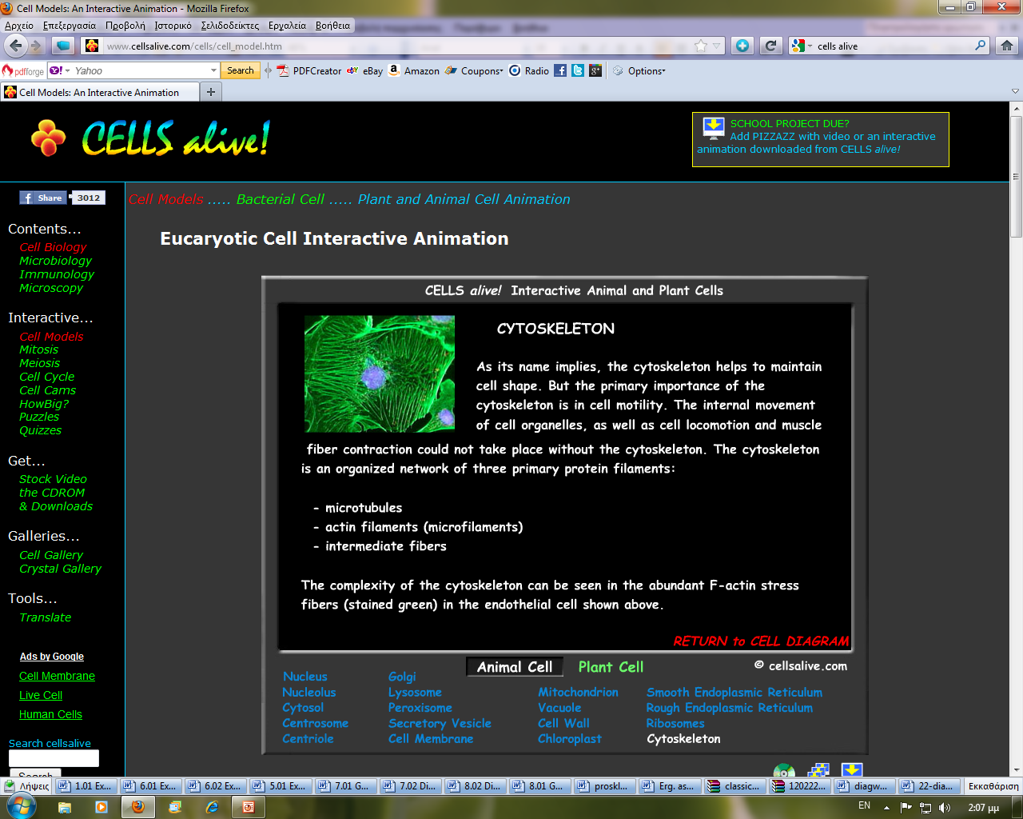
ΚΥΤΟΣΚΕΛΕΤΟΣ
Ο κυτοσκελετός, όπως υπονοεί το όνομα του, βοηθάει στη διατήρηση του σχήματος του κυττάρου, αλλά η κύρια σημασία του κυτοσκελετού είναι η κινητικότητα του κυττάρου. Η εσωτερική κίνηση των οργανιδίων του κυττάρου, αλλά και η μετακίνηση του κυττάρου και η συστολή των μυϊκών ινών δε θα ήταν δυνατή χωρίς την ύπαρξη του κυτοσκελετού.
Ο κυτοσκελετός είναι ένα οργανωμένο δίκτυο από τρία κύρια πρωτεϊνικά νημάτια:
Μικροσωληνίσκοι
Νημάτια ακτίνης (μικροϊνίδια)
Ενδιάμεσα ινίδια
Η πολυπλοκότητα του κυτοσκελετού φαίνεται στα άφθονα νημάτια F-ακτίνης (χρωματισμένα πράσινα) στο ενδοθηλιακό κύτταρο που παρατίθεται παραπάνω.

Slide 18
ΠΛΗΡΟΦΟΡΙΕΣ
Μεταφράστηκε το αρχείο από την ιστοσελίδα CELLS alive και εμπλουτίστηκε με υλικό και animations για την καλύτερη κατανόηση των εννοιών.
Ελευθερία Φανουράκη
http://elefanouraki.weebly.com/

